Slide 1
"Agenda 2030: l'emancipazione femminile
MARCELLO CANCIELLO II C

Slide 2
Agenda 2030:obiettivo 5
L’AGENDA 2030 È UN INSIEME SI OBIETTIVI DA RAGGIUNGERE ENTRO IL 2030, IL 5° OBIETTIVO VIENE OCCUPATO DALLA PARITA’ DI GENERE

Slide 3
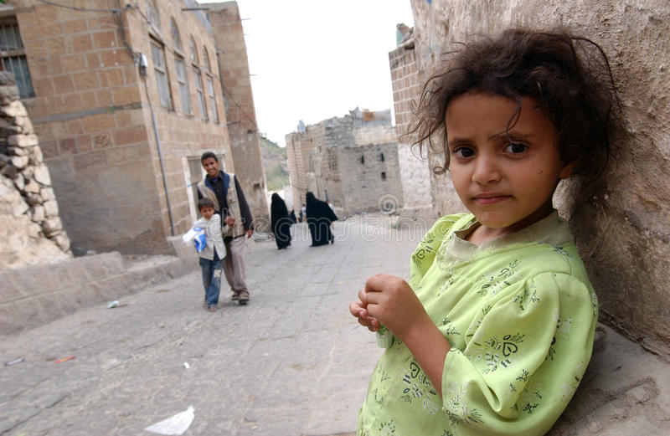
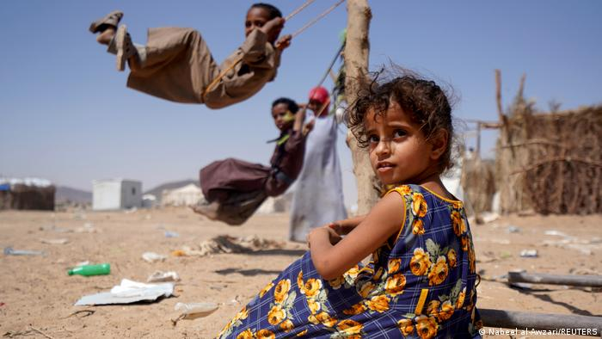
LA PARITA’ DI GENERE
IL MONDO NEGL’ULTIMI SECOLI HA FATTO UN GRANDE MIGLIORAMENTO SOTTO QUESTO ASPETTO, MA CI SONO ANCORA DEI PAESI IN CUI LE DONNE NON HANNO DIRITTI TRA CUI INDIA, SOMALILAND, AFGHANISTAN, YEMEN E MOLTI ALTRI COME LA SOMALIA

Slide 4
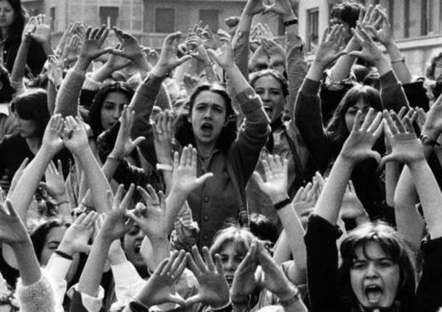
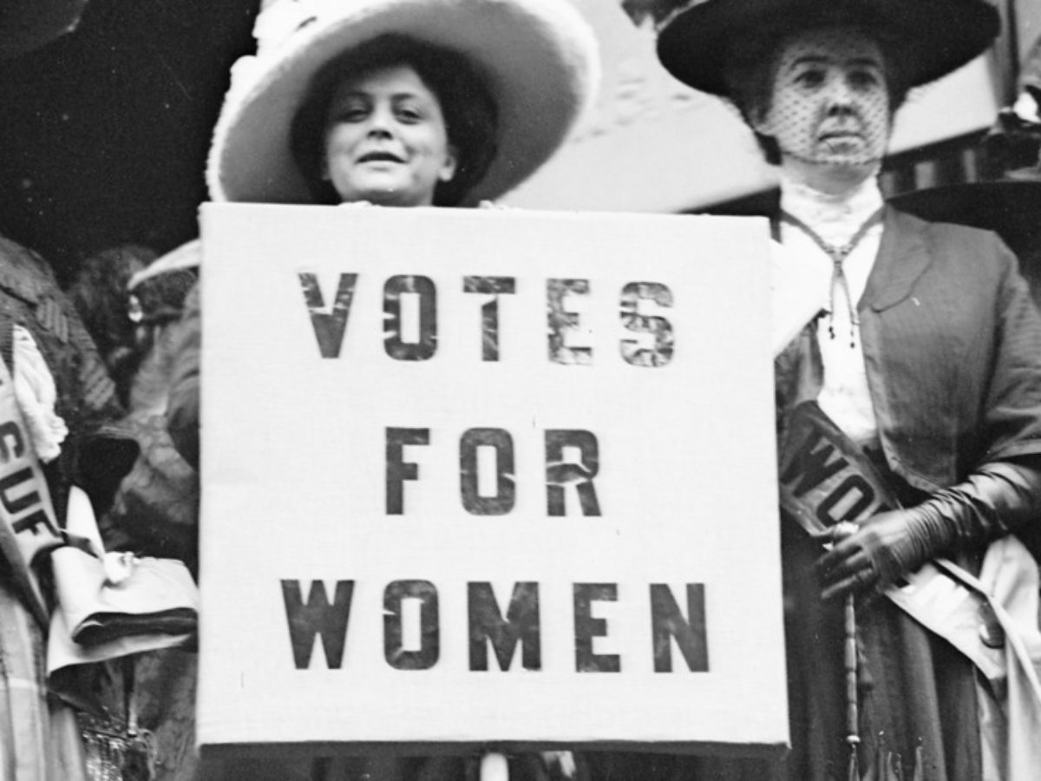
L’EMANCIPAZIONE FEMMINILE
L’EMANCIPAZIONE FEMMINILE È INIZIATA NEL 1946 E INDICA IL MODO IN CUI LE DONNE HANNO OTTENUTO I LORO DIRITTI, OVVERO ATTRAVERSO MANIFESTAZIONI E PROTESTE, INIZIANDO DA VOLERE IL DIRITTO AL VOTO, POI VOLEVANO ESPANDERE A TUTTI I DIRITTI ALLE DONNE, QUEL PERIODO E’ STATO CHIAMATO FEMMINISMO

Slide 5
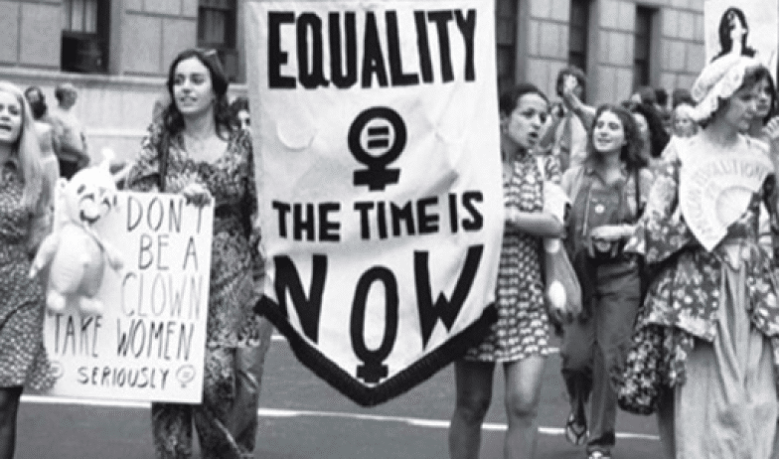
FEMMINISMO
IL FEMMINISMO È STATO UN MOVIMENTO FEMMINILE IN CUI LE DONNE PROTESTARONO PER AVERE TUTTI I DIRITTI DI UN UOMO, QUESTO MOVIMENTO È NATO NEL 1848

Slide 6
GRAZIE PER LA VISIONE
MARCELLO CANCIELLO IIC

